Slide 1
Оборудование и материалы для проведения работ по консервации документов

Slide 2
Оборудование и материалы
Все фотографии носят иллюстрационный характер (взяты из интернета с различных сайтов, поэтому могут иметь сопутствующие надписи и пометы, отражающие рекламу магазинов и т.п.)

Slide 3
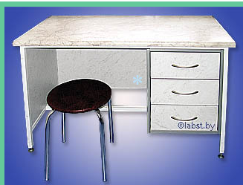
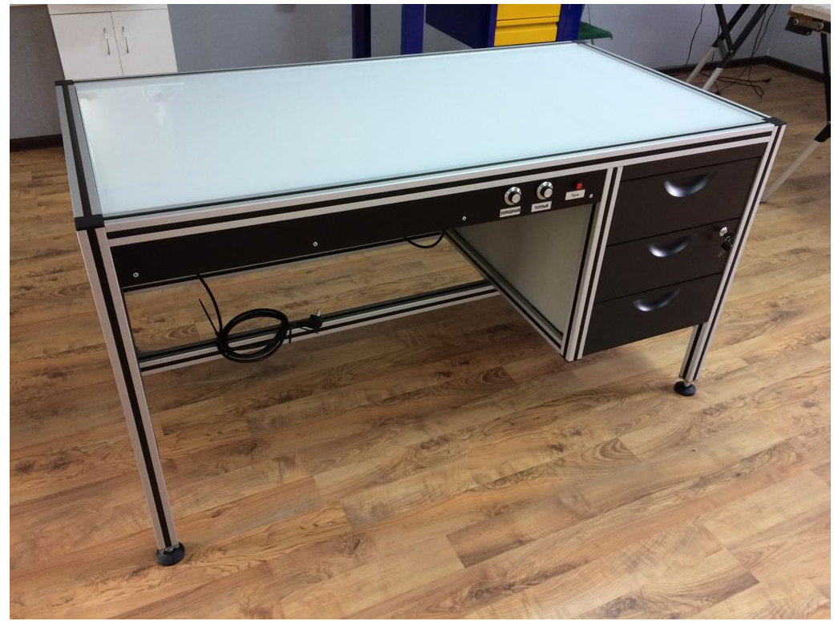
Оборудование и оснастка
Стол (столешница из постформинга или износостойкого инертного пластика)
Стол реставрационный со встроенным подсветом

Slide 4
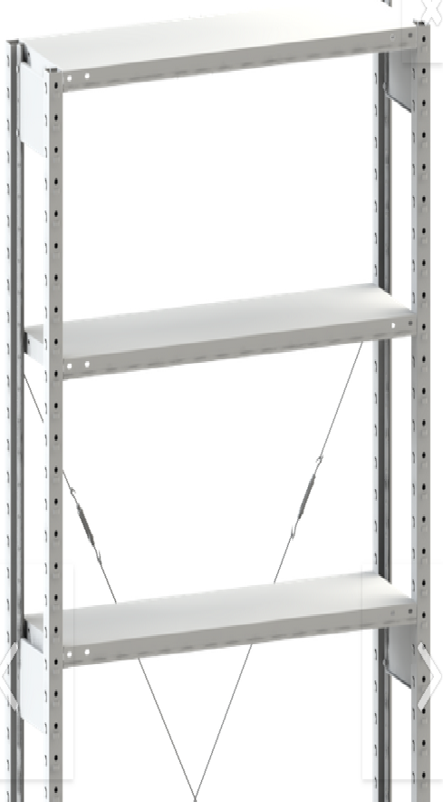
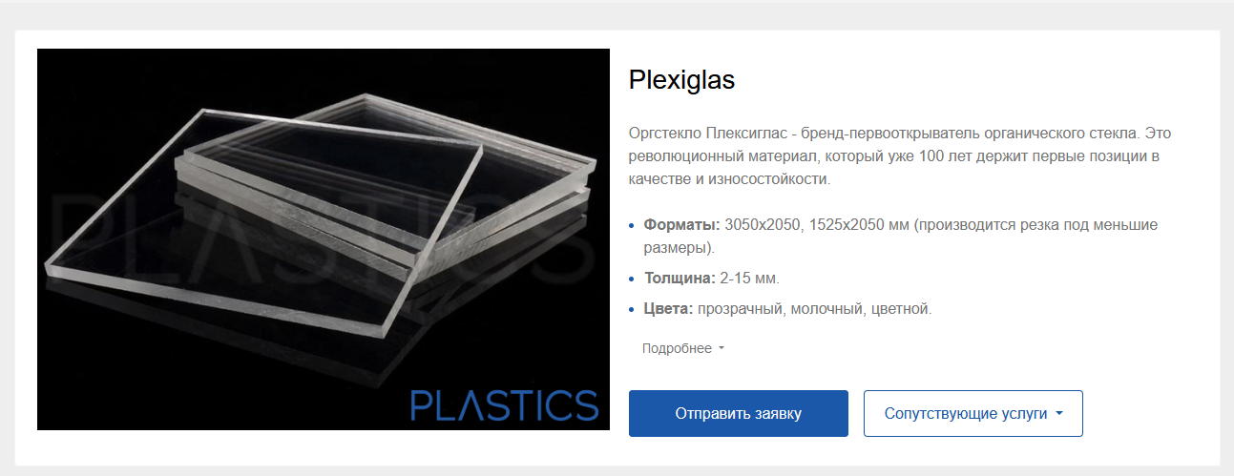
Оборудование и оснастка
Лист оргстекла (ПММА)
Стеллаж для хранения

Slide 5
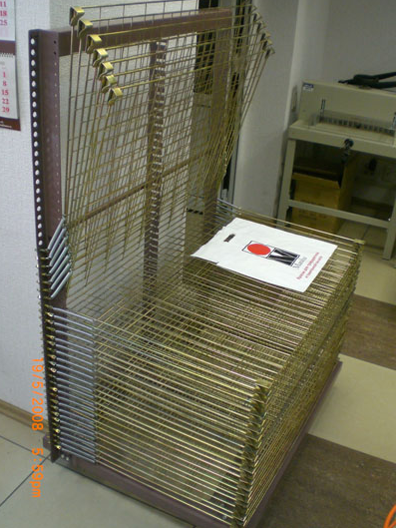
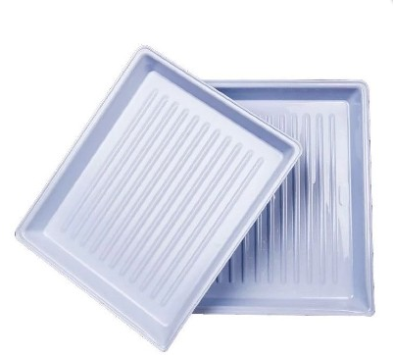
Оборудование и оснастка
Стеллаж для сушки листов
Кюветы

Slide 6
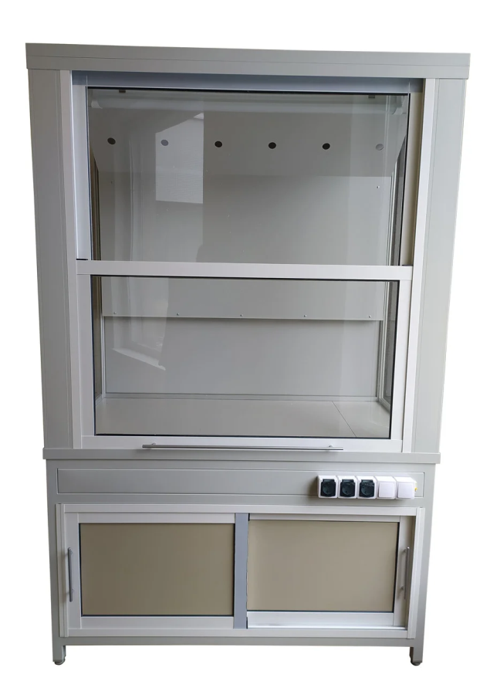
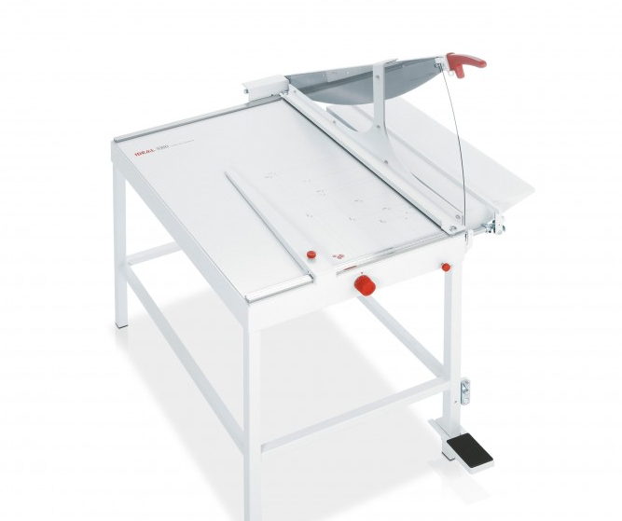
Оборудование и оснастка
Вытяжной шкаф
Резак напольный

Slide 7
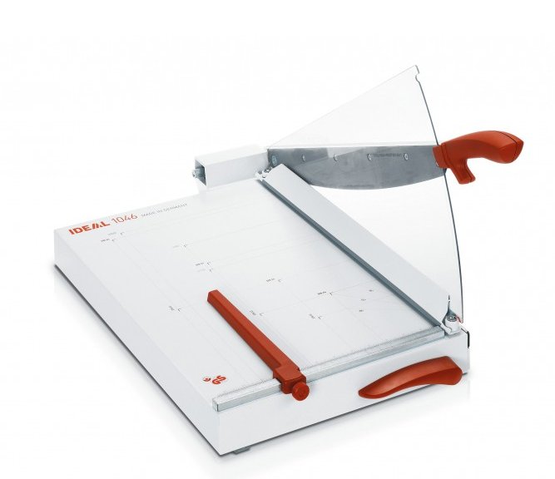
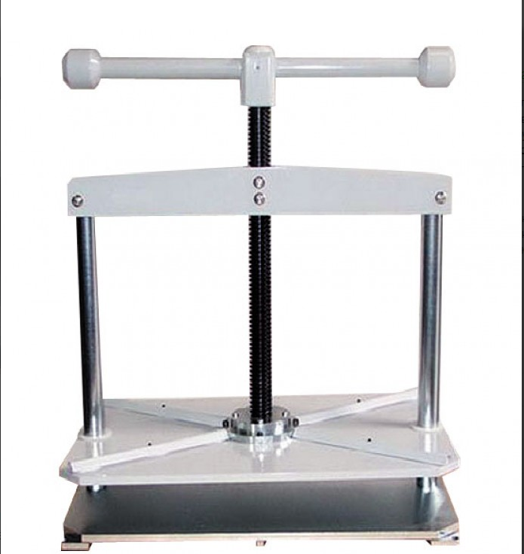
Оборудование и оснастка
Резак настольный
Пресс механический

Slide 8
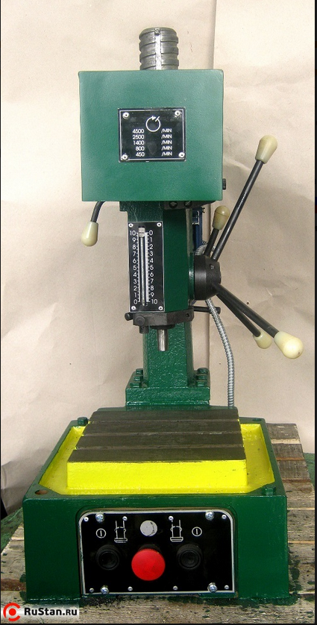
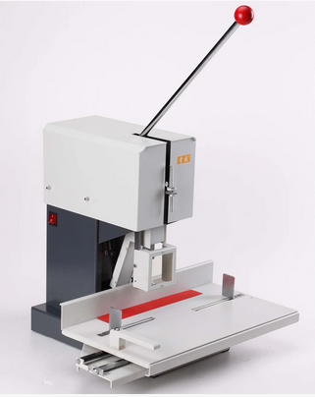
Оборудование и оснастка
Станок сверлильный настольный модели 2М112
Бумагосверлильная машина

Slide 9
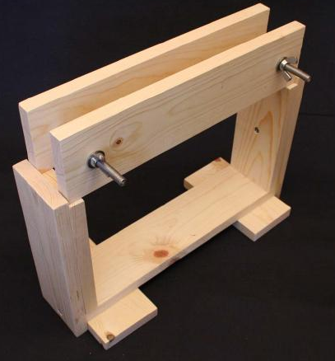
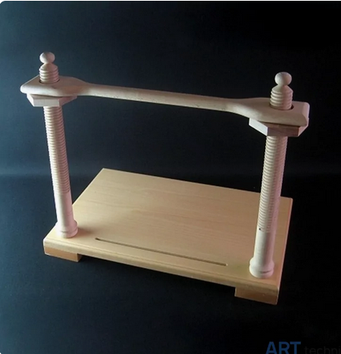
Оборудование и оснастка
Переплетные тиски
Швальный станок

Slide 10
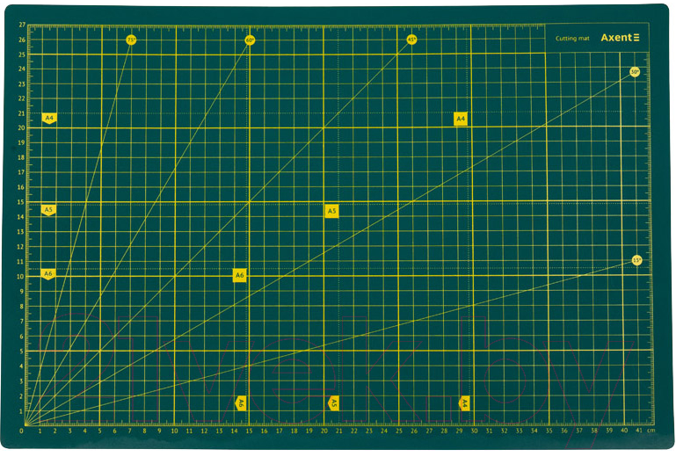
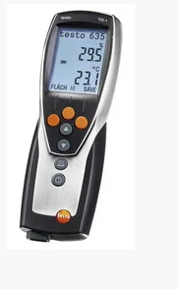
Оборудование и оснастка
Термогигрометр
Коврик для резки

Slide 11
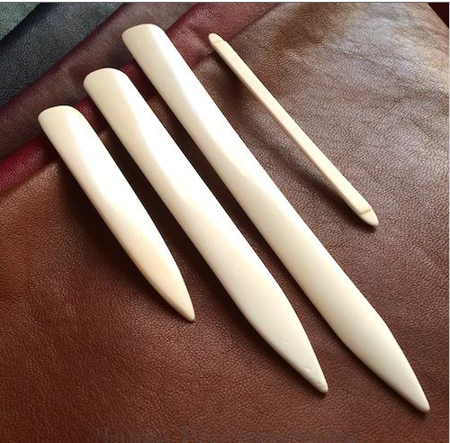
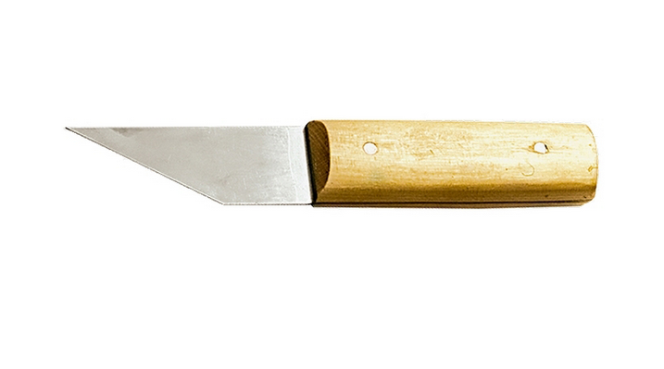
Оборудование и оснастка
Косточки-гладилки
Сапожный нож

Slide 12
Материалы
Бумвинил, ледерин, коленкор, марля переплетная, каптал, картон переплетный, картон бескислотный, бумага для форзацев, дисперсия ПВА марки ДФ 51/15ВП, смазка для кожи, дезинфицирующее средство «Полидез», реставрационная прозрачная бумага («японская» бумага, чайная бумага, микалентная бумага и др.), фильтровальная бумага марки Ф, полимерная пленка (парафинированная бумага), реставрационная бумага для восполнения утрат («правдинская» бумага и др.), лента tesa 4965, обойный клей на основе метилцеллюлозы, крахмал, NaКМЦ, вата, нитки и др.

Slide 13
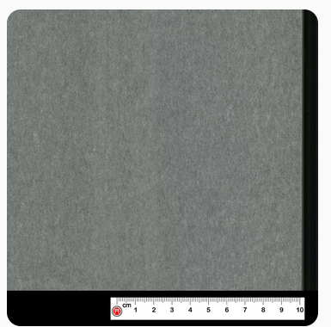
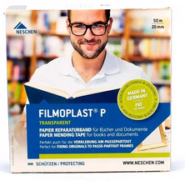
Примеры материалов
«японская бумага»
Фильмопласт Р

Slide 14

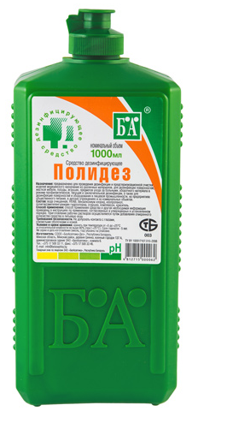
Примеры материалов
Обойный клей
«Полидез»

Slide 15
Примеры крупных фирм-поставщиков РБ
(Изначально ищем фирмы, обеспечивающие полиграфическое производство, поставляющие офисное оборудование, оборудование для лабораторий, магазины для творчества)
Оборудование
Материалы
https://officetechnica.by Офистехника
https://pmachine.by Полиграфические машины
https://www.officetorg.by
https://tapespro.by/ лента Тэса
https://artpaper.by/ бумага, картон
https://bumcom.by/ бумага, картон
http://www.iskozha-pinsk.com бумвинил
https://lumitex.by различные переплетные материалы
https://inkstar.by/ различные переплетные материалы
https://www.bereg.net/ бумага, картон
https://belaseptika.by/ дезинфицирующее средство «Полидез»
https://plastics.by/catalog/akrilovoe-steklo-pmma-orgsteklo/plexiglas/ оргстекло

Slide 16
Пример фирм РФ, специализирующихся на реставрационном оборудовании и материалах
https://eternarest.ru
https://artec.su/
https://t-gardarika.com
https://www.lovetorestore.com/
http://www.petro-regal.ru/
Представительств в РБ пока нет, но можно получить консультацию по характеристикам оборудования и материалов, наличию

Slide 17
Спасибо за внимание
Муратова Диана Анатольевна
заведующая отделом реставрации и консервации библиотечных документов
e-mail: muratova@nlb.by

